Slide 1
137A
2017.06.13.
(강평, 양혜리, 은수연 )

Slide 2
Content
1. 주제 소개
XpressEngine
XpressEngine(XE)은 누구나 쉽고 편하고 자유롭게 콘텐츠를 발행을 할 수 있도록 하기 위한 CMS(Content Management System)입니다.
Notes:
처음 시작은 이러했습니다

Slide 3
Content
2. 목적
(1) 개발을 위해서 사용된 언어인 PHP에 대해서 학습해본다.
-간단한 coding을 시도해본다.
(2) 개발 Github 사이트를 찾아본다.
-공부해본 PHP에 대해서 코드의 틀린 부분을 수정 시도 해본다. 하지만 불가능하다면, 코드의 오탈자에 대해서 수정해본다.
-가능하면 직접 xpressengine을 사용해보고 불편한 점이나 좋은 점에 대해서 알아본다.
-메뉴얼 등의 파일에서 오탈자를 수정해본다.
-코드의 오류 부분에 대해서 pull-request를 보내본다.(메뉴얼에서 요구하던 부분에 대한)

Slide 4
Content
3. 팀원 역할 및 활동
-은수연 : Fork, Pull-Request, 코드 수정, 활동 내역 정리
-양혜리 : xpressengine 직접 사용해보고 불편한 점 알아보기, 코드 수정
-강평 : xpressengine 직접 사용해보고 불편한 점 알아보기, 코드 수정

Slide 5
Content
3. 팀원 역할 및 활동
-은수연 : Fork, Pull-Request, 코드 수정, 활동 내역 정리
-양혜리 : xpressengine 직접 사용해보고 불편한 점 알아보기, 코드 수정
-강평 : xpressengine 직접 사용해보고 불편한 점 알아보기, 코드 수정

Slide 6
Content
4. 수행한 부분
1.PHP에 대해서 기초를 공부해 본 뒤 PHP로 helloworld 출력하였다.

Slide 7
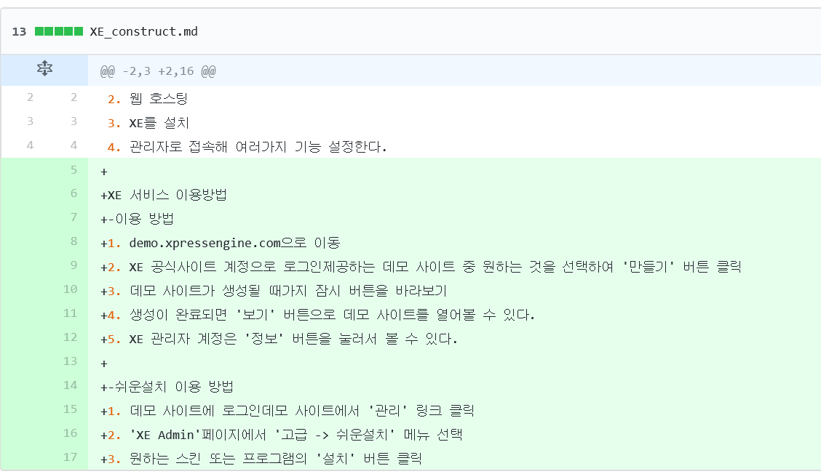
Content
4. 수행한 부분
2.xpressengine 체험 설치 방법에 대해서 알아보고 업로드하였다.

Slide 8
Content
4. 수행한 부분
3.메뉴얼 부분이나 소개 부분 등의 파일에서 띄어쓰기에 대한 부분을 수정하였다.
4.한글의 오타에 대한 부분을 수정하였다.
5.메뉴얼에서 요구하는 부분인 if, for문 뒤의 {}는 아랫 줄에 내려서 쓰는 것이었는데 그렇게 작성하지 않은 코드가 많아서 수정을 하였다.
6.코드 안에서 PHP 파일에 대한 버전 정보가 잘못되어 있어서 수정하였다.

Slide 9
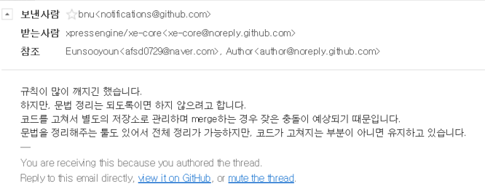
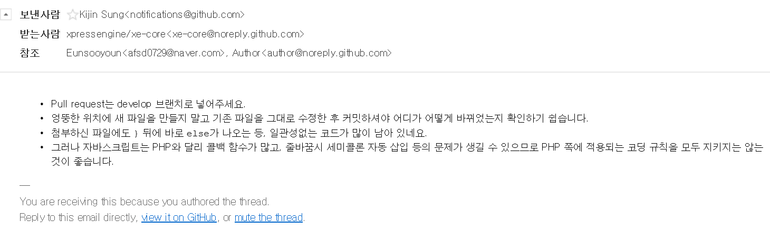
Content
4. 수행한 부분
7.틀린 부분이 많은 곳의 코드 정리를 해서 Pull-Request를 하였다.

Slide 10
Content
5. Q&A
감사합니다.

